Slide 1


QG STUDIO
汇报人：吴秋雪
汇报时间：2023年5月7日

Slide 2
1
项目介绍
2
项目需求分析
答辩目录
3
项目亮点
Directory
4
项目总结

Slide 3
1
项目介绍

Slide 4
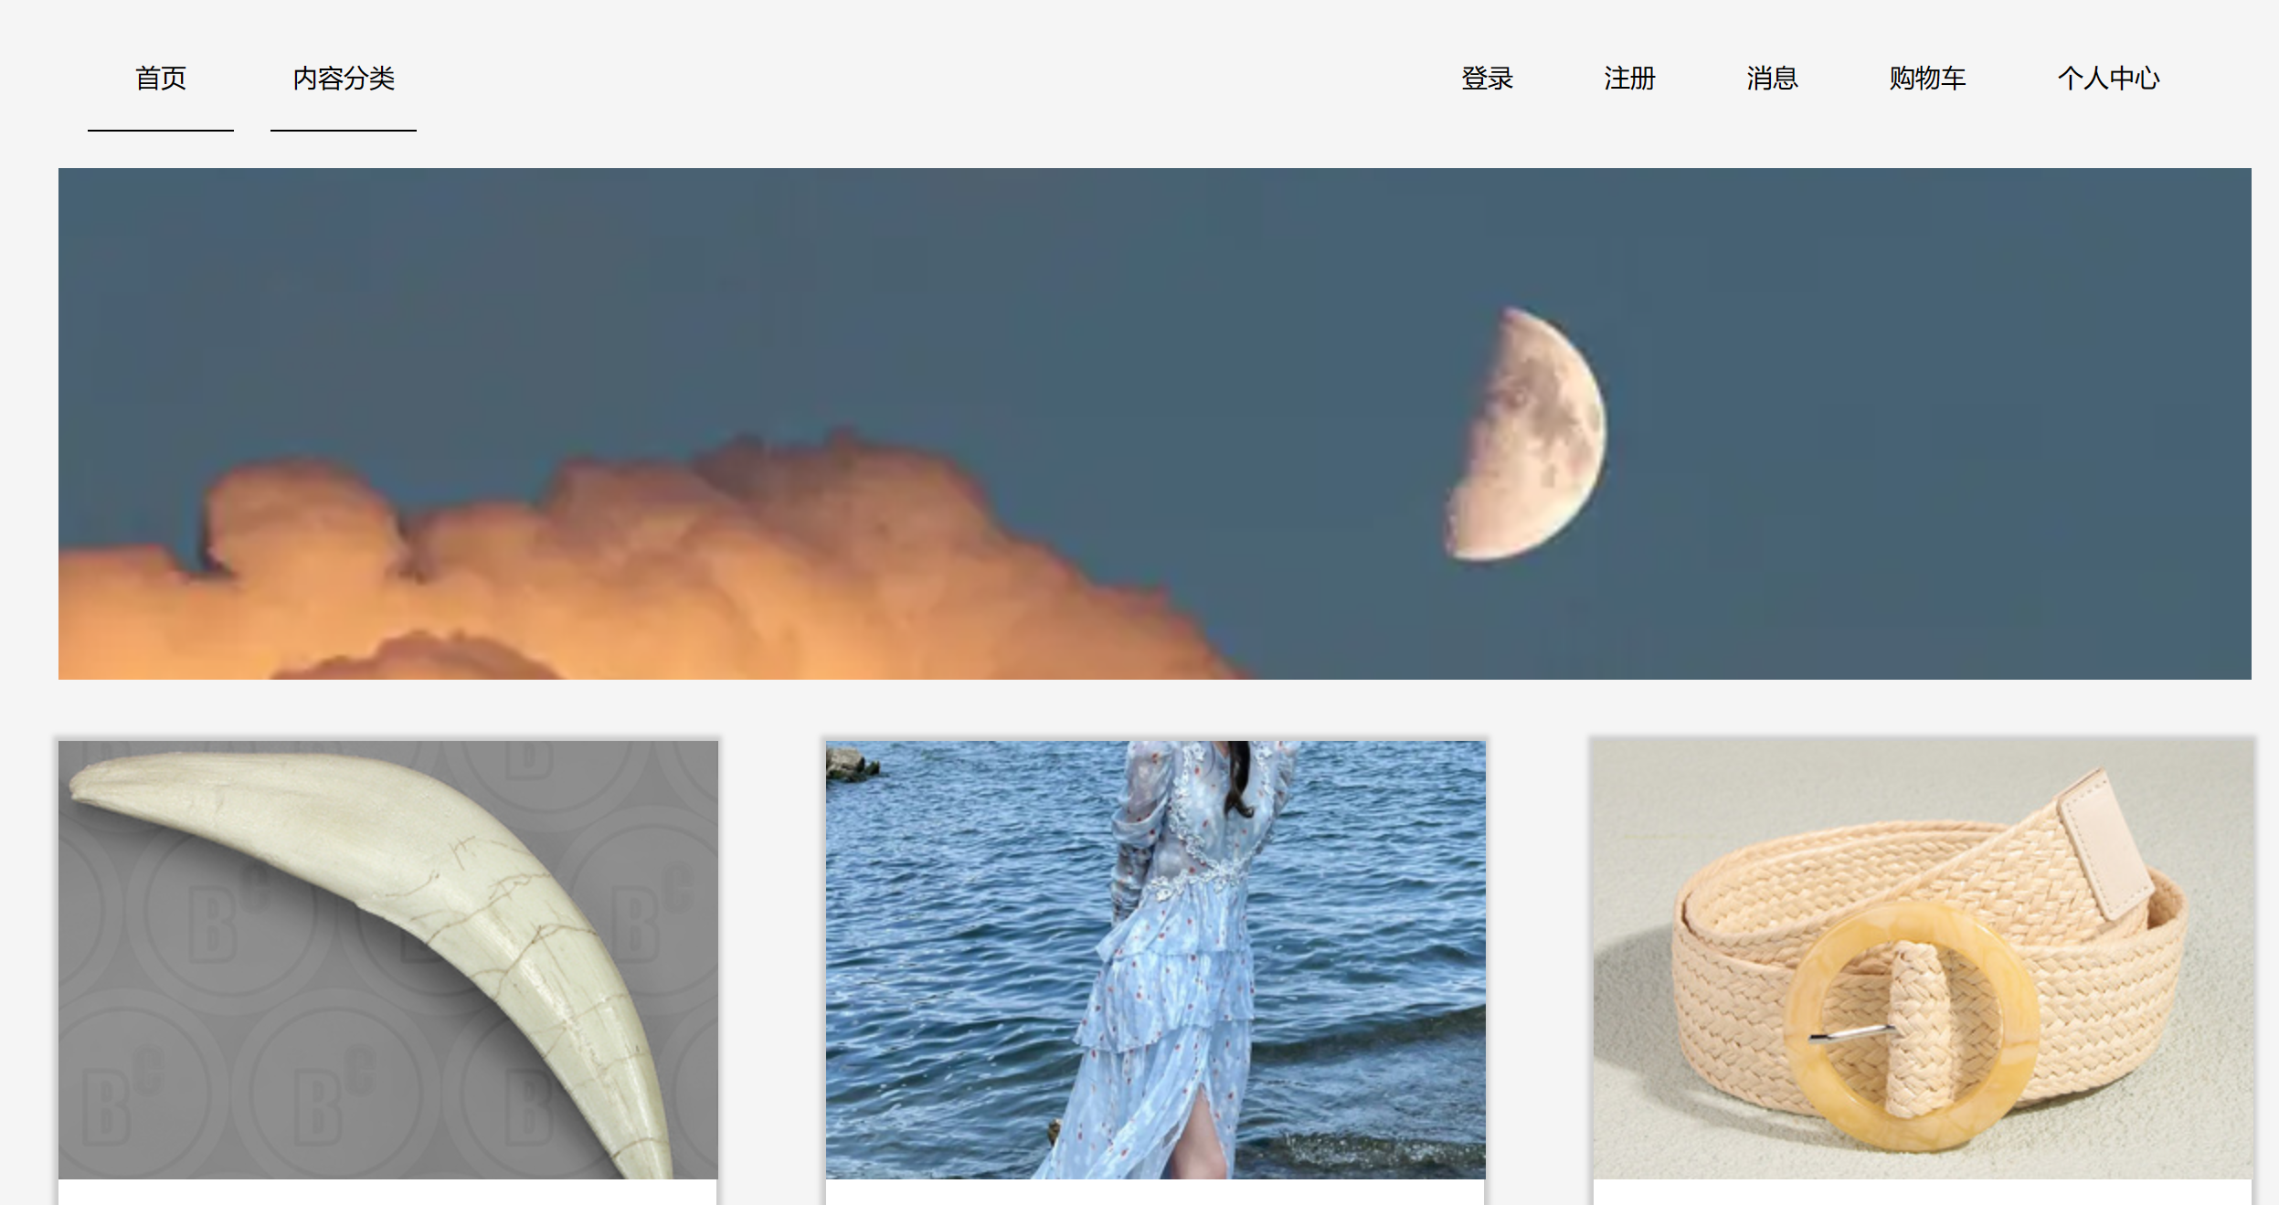
项目介绍
QG购物商城：
该项目为开发一个购物页面，以满足多用户的购物需求，提供安全、高效、方便的购物体验。
在购物页面上首先会有许多商家的商品展示，用户可以通过浏览的方式发现自己心爱的商品，进入商品详情界面了解商品信息，还可以联系客服进行咨询
项目介绍
需求分析
汇报题目3
汇报题目4
汇报题目5

Slide 5
2
项目需求分析

Slide 6
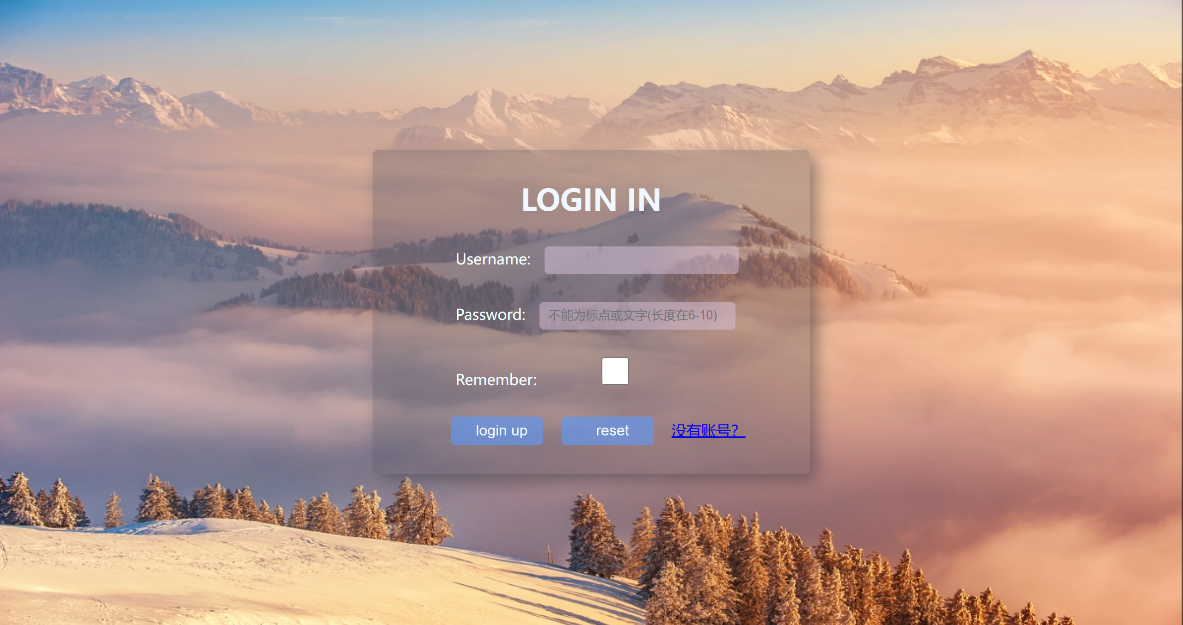
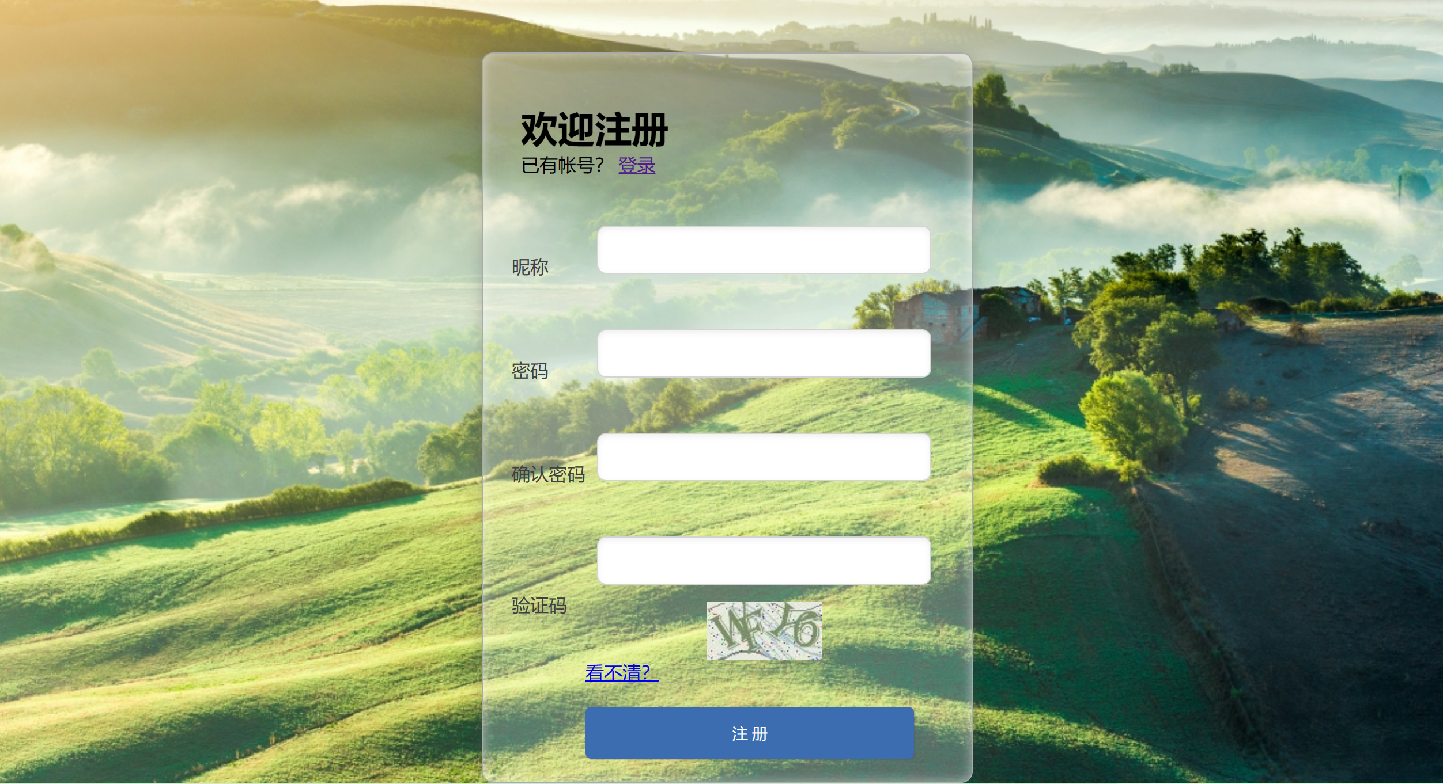
项目需求分析
通过对需求进行分析，我们可以确定系统中有三类用户：普通用户、店铺管理员以及网站管理员。对于游客，我们只需设计一个过滤器让其无法实现一些操作即可。
普通用户功能：
实现登录、注册、登出，查询、修改个人基本信息，商品咨询，商品评论，商品购买，商品加入购物车，购物车下单，查询订单状态，申请退货，申请注册店铺成为商家、关注店铺
用户登录注册：用户可以在系统中先注册再登录实现，注册需要用户名唯一，为保证唯一性，此处的用户名是后台自动生成的，用户只需要提供昵称信息以及密码信息，但是注册成功后需要记住自己的用户名才能登录（这个地方的修改方向为用户在注册的时候需要提供手机号码，手机号码是唯一的，登录的时候就不需要用户名），注册时还需进行确认密码以及验证码（图片）校验的步骤，为了防止机器冒充人类做暴力破解、防止大规模在线注册滥用服务，登录时用户还可以选择是否记住登录信息，下次再登录时登录信息就会自动显示
用户购物车：客户对感兴趣的商品可以加入购物车处理，并可以修改数量，删除或批量删除。用户可以筛选购物车中的某个或多个，或者所有商品进行购买，后台会生成订单并产生唯一的订单编号，当订单状态为“已收货”时，会减少对应商品的库存，增加对应商品的月销量（月销量并非存于数据库中）
项目介绍
需求分析
汇报题目3
汇报题目4
汇报题目5

Slide 7
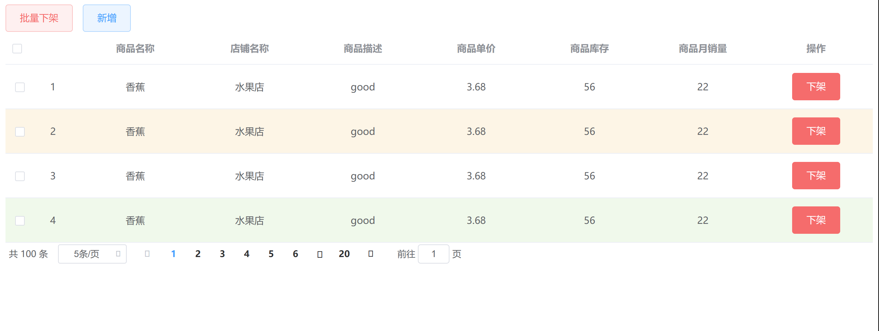
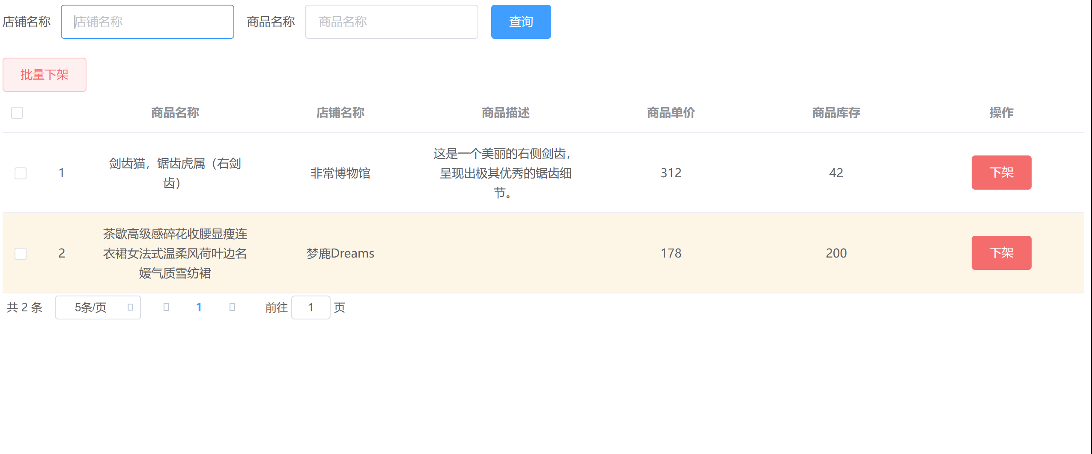
项目需求分析
店铺管理员功能：
查询、修改店铺信息，管理商品的上下架，发布动态，回复消费者
网站管理员功能：
审核申请（包括新店铺的注册申请、商品的上架申请），审核举报，删除不良评论，并根据举报内容进行下架商品或删除评论的操作
项目介绍
需求分析
汇报题目3
汇报题目4
汇报题目5

Slide 8
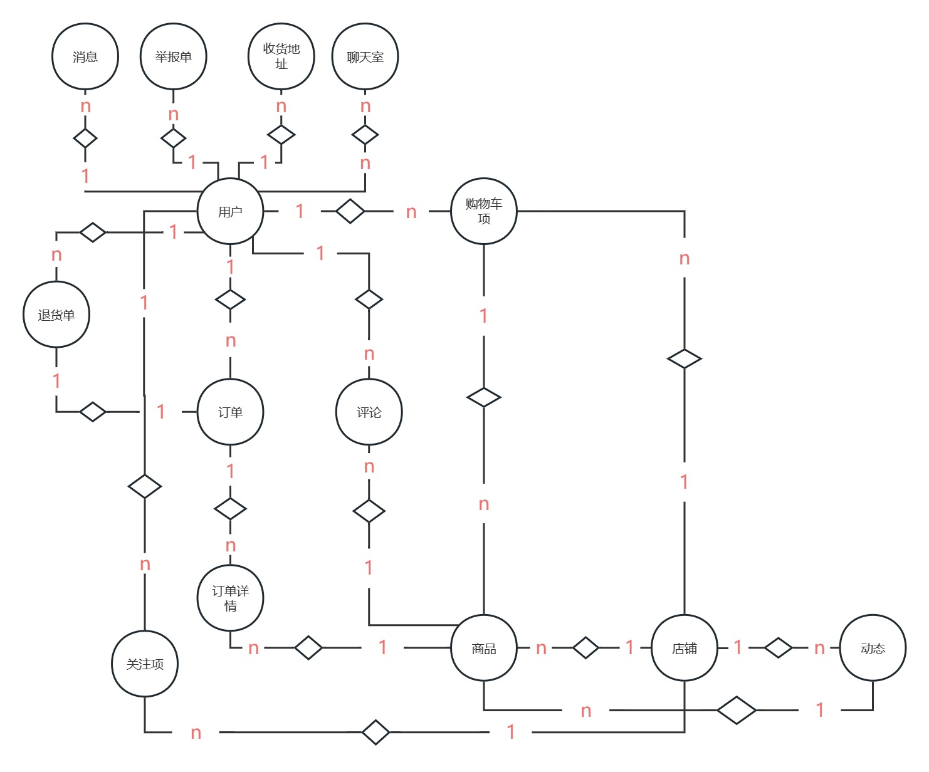
项目需求分析
数据库表关系图：
项目介绍
需求分析
汇报题目3
汇报题目4
汇报题目5

Slide 9
3
项目亮点

Slide 10
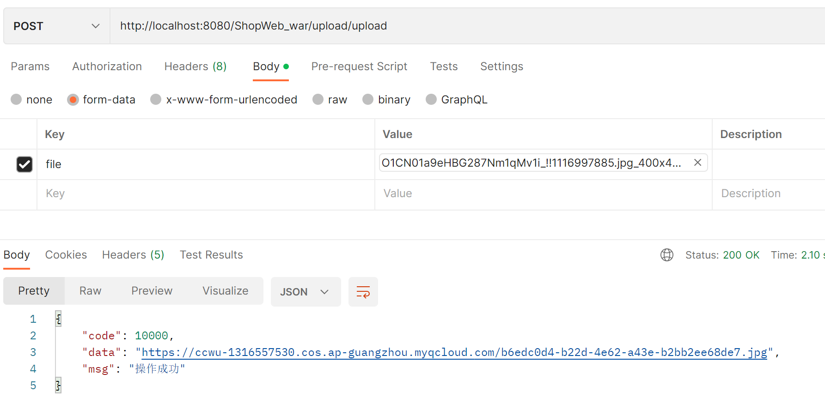
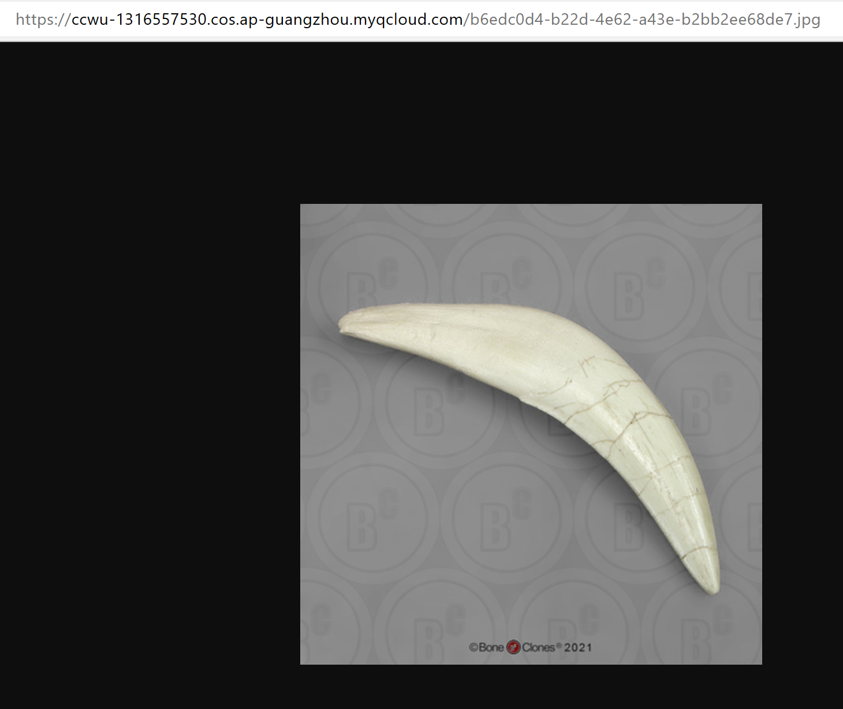
项目亮点
上传图片：
我将图片上传到COS（腾讯云对象存储），而非是上传到本地。
将图片上传到对象存储的优点：
可靠性：将图片存储在对象存储服务中，可以提高图片的可靠性和稳定性。对象存储服务通常会有多重备份机制，保证数据不会因为硬件故障或其他意外事件而丢失。
访问速度：通过对象存储服务，可以快速地分发图片，因为对象存储服务通常会有多个节点分布在不同的地区，可以提供更快的访问速度和更好的用户体验。
存储成本：将图片存储在对象存储服务中，可以根据需要灵活地扩展存储容量，同时还可以避免本地存储设备的购买和维护成本。
跨平台：将图片上传到对象存储服务中，可以方便地在不同的平台上使用，因为对象存储服务通常提供了多种不同的API接口和SDK，可以方便地在各种平台上使用。
项目介绍
需求分析
项目亮点
汇报题目4
汇报题目5

Slide 11
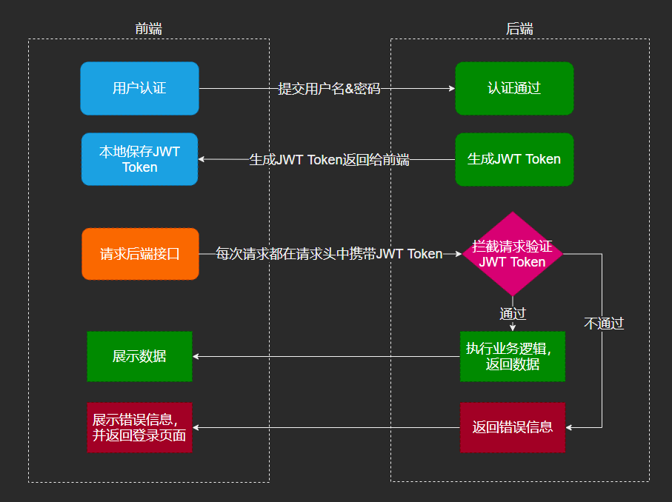
项目亮点
应用JWT进行身份认证：
对比传统的session认证方式，JWT的优势是：
简洁：JWT Token数据量小，传输速度也很快
因为JWT Token是以JSON加密形式保存在客户端的，所以JWT是跨语言的，原则上任何web形式都支持
不需要在服务端保存会话信息，也就是说不依赖于cookie和session，所以没有了传统session认证的弊端，特别适用于分布式微服务
单点登录友好：使用Session进行身份认证的话，由于cookie无法跨域，难以实现单点登录。但是，使用token进行认证的话， token可以被保存在客户端的任意位置的内存中，不一定是cookie，所以不依赖cookie，不会存在这些问题
项目介绍
需求分析
项目亮点
汇报题目4
汇报题目5

Slide 12
项目亮点
在开发时应用了VO层：
VO层指的是“View Object”层，VO层的主要作用是将业务层的数据转换成表现层的数据，为表现层提供一个合适的数据结构。例如，在MVC（Model-View-Controller）架构中，VO层通常用于将模型（Model）层的数据转换为视图（View）层所需的数据格式，以便于展示给用户。
优点：
松耦合：VO层可以将业务逻辑和表现逻辑分离，从而降低不同层之间的耦合度，使得代码更加清晰和易于维护。
易于扩展：VO层可以将数据的转换和处理逻辑封装在其中，因此可以在不影响其他层的情况下轻松地对其进行扩展和改变。
数据格式化：VO层可以将数据从业务层的结构转换为表现层的结构，使得数据更容易被表现层的组件使用和展示。
安全性：VO层可以对业务数据进行安全性控制，以确保数据不被表现层中不应该访问的组件所访问。
因此，使用VO层可以提高应用程序的可维护性、可扩展性和安全性，如果只使用po层会导致业务逻辑层与数据库高度耦合，使得应用程序难以维护和扩展，还可能会导致数据安全问题，因为PO层通常包含数据库相关的信息，可能会暴露敏感信息，还会增加代码的复杂度和难度。
项目介绍
需求分析
项目亮点
汇报题目4
汇报题目5

Slide 13
4
项目总结

Slide 14
项目总结
在开发这个项目的时候，我遇到了很多困难，虽然网上有很多的类似项目，但是受限于技术要求，很多知识点都需要刨根问底，触及到它的本质才能理解并应用，
起先，由于没有做过一个完整的web项目，所以从一开始的数据库设计，就在纠结到底应该如何设计，才能使三端能达到很好的交互，所以花了蛮多的时间在搜索和思考应该如何进行数据库设计，但是其实先上手去做，慢慢在开发中摸索，会比思考不做的效果要好得多。
由于相关的基础知识比较薄弱，之后又陷于不知如何进行网络通信的困境中，在解决这个困难时，心态其实很重要，越是急功近利越是难以成功，反而沉下心来理解每个应用到的知识点才能有所收获。
最后，前端对于我而言是很难攻破的，甚至直到现在我的前端界面还没有搭完，前后端还没有实现全面的连通，可能待会的展示也不能展示什么东西，让各位师兄见笑了。
项目介绍
需求分析
项目亮点
项目总结

Slide 15


感谢聆听
Thanks for listening

